Slide 1
아나콘다, 주피터 사용 방법 및 설명

Slide 2
목차
아나콘다와 주피터
설치과정 – 옵션
아나콘다 프롬프트 및 패키지 관리
주피터 사용 방법

Slide 3


아나콘다와 주피터
아나콘다
데이터 과학 작업에 자주 사용하는 패키지를 간단히 설치할 수 있는 프로그램.
응용 프로그램 conda는 패키지 및 환경관리자
워크 플로우를 단순화하고 패키지 python 버전 관리등 많은 무제를 해결
주피터 노트북
프로그램 코드를 브라우저에서 실행해주는 대화식 환경
오픈소스 웹 애플리케이션
파이썬, R, Julia, scala등 데이터 과학 분야에서 인기있는 40종의 다양한 프로그래밍 언어 지원

Slide 4
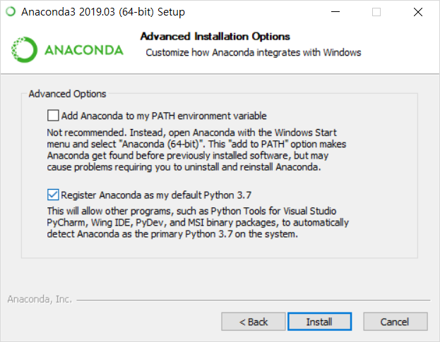
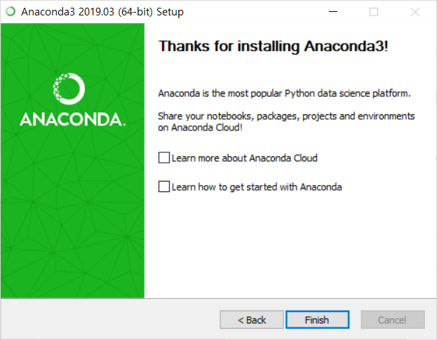
설치 과정 – 옵션
경로 설정 옵션(기본값으로 설정 – 아래만 체크)입니다.
“Add Anaconda to my PATH environment variable”을 선택 시 프롬프트 창에서 python을 실행할 때, 아나콘다의 python 경로를 사용하게 됩니다.
선택을 하지 않는다면 anaconda prompt에서만 python 경로를 사용합니다.

Slide 5
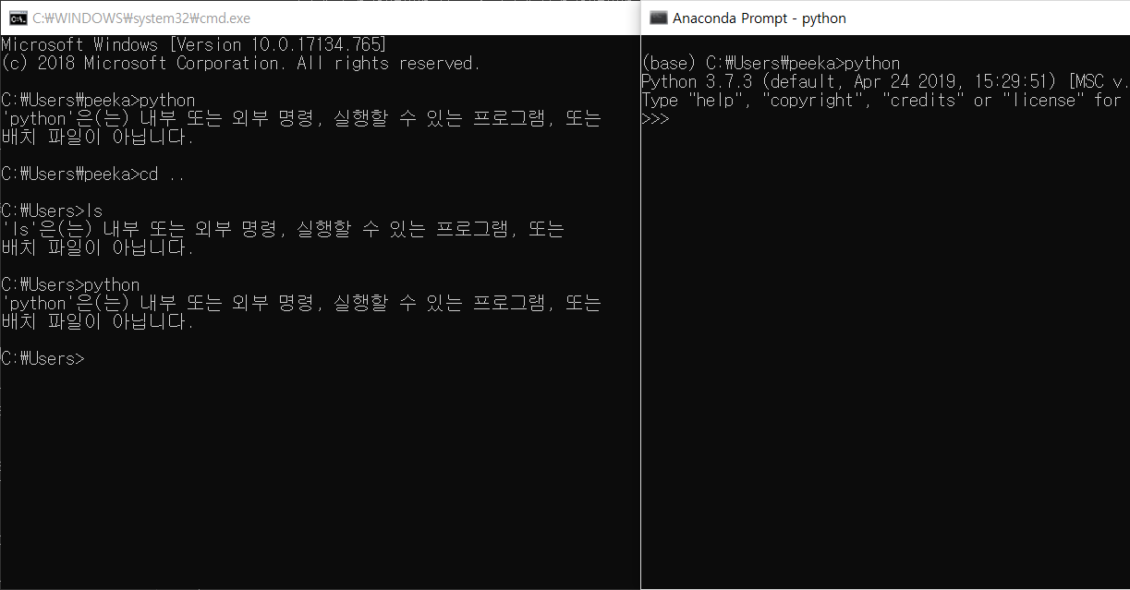
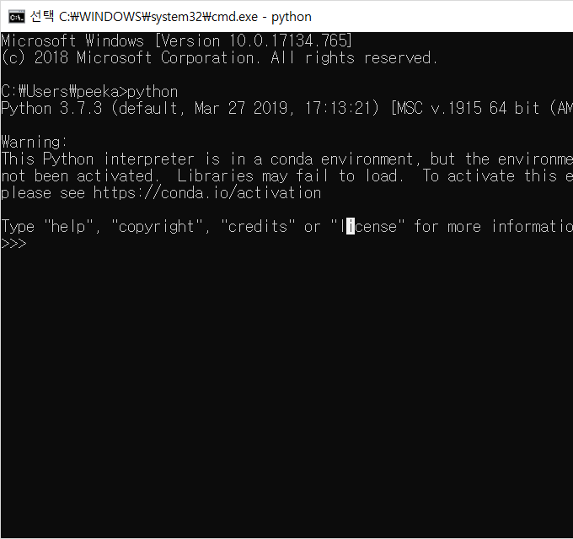
설치 과정 – 옵션
옵션의 선택 여부에 따른 결과입니다. 일반 프롬프트창에서 python 사용 유무를 결정합니다.
경로추가 미선택 시
경로추가 선택 시

Slide 6
아나콘다 프롬프트 사용
conda 저장소로부터 패키지를 다운로드 시 conda 명령어를 사용합니다. Ex) conda install [패키지 이름]
PIP는 Python Package Index (PyPI) 저장소로부터 패키지를 다운받아 설치 및 관리해주는 패키지 매니저 입니다. pip install [패키지 이름]의 형태로 패키지를 설치하면 됩니다.

Slide 7
머신러닝을 하기위한 라이브러리들
교재에서 사용하는 라이브러리들
Numpy,
Scipy,
Matplotlib,
Ipython,
Scikit-learn,
Pandas,
Pillow,
+(아나콘다 패키지에는 없는 라이브러리)mglearn

Slide 8
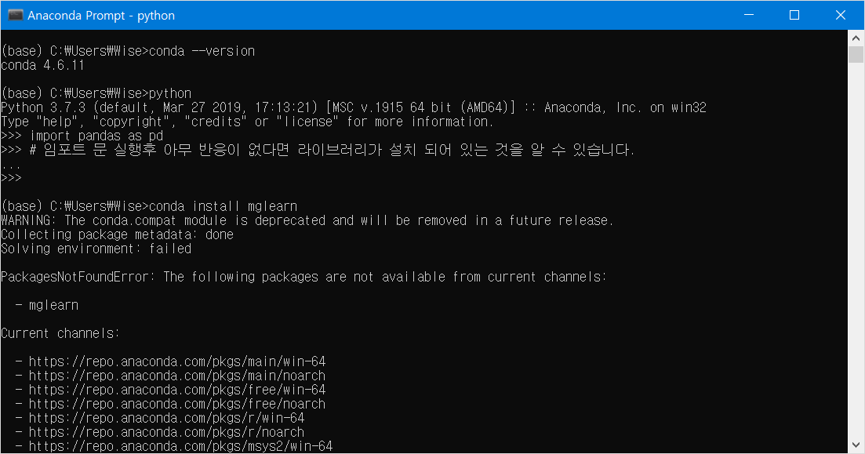
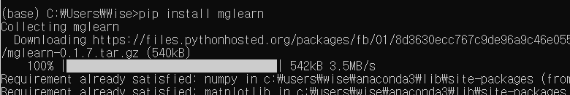
아나콘다 프롬프트 사용
Mglearn은 교재에 나오는 라이브러리
Conda 저장소에 없고 파이썬 패키지에는 있기 때문에 pip install mglearn을 사용해야 합니다.

Slide 9
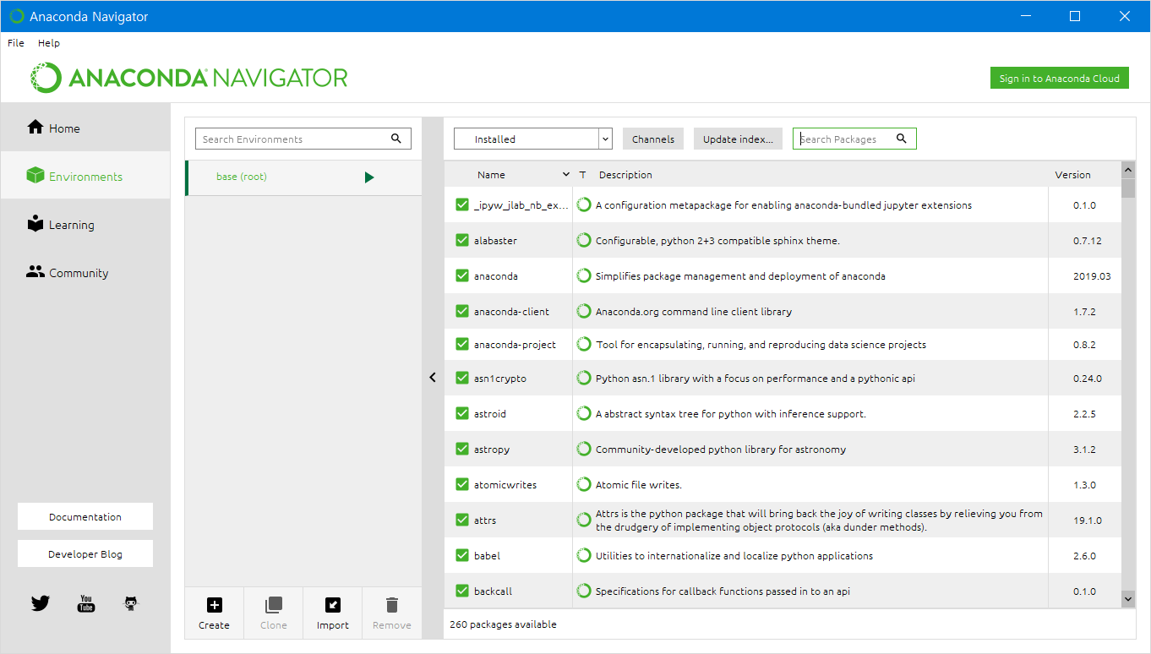
아나콘다 프롬프트 사용
아나콘다 네비게이터에서 패키지들을 확인할 수 있습니다.

Slide 10
아나콘다 프롬프트 사용
아나콘다 전체 업데이트
>conda update conda
>conda update anaconda
>conda update –n base conda
아나콘다 패키지 업데이트
>conda update --all

Slide 11
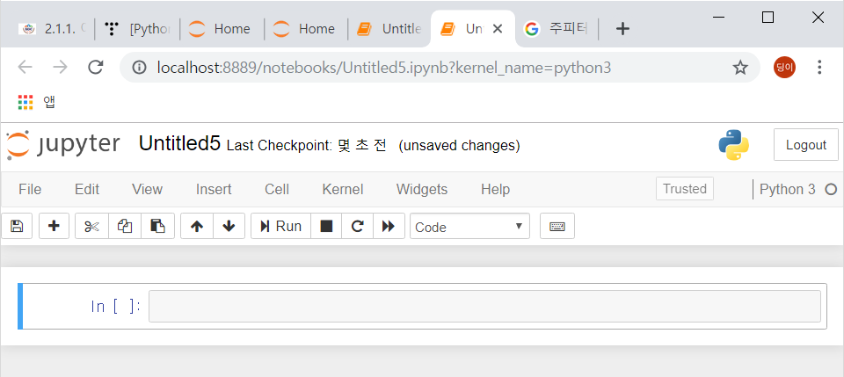
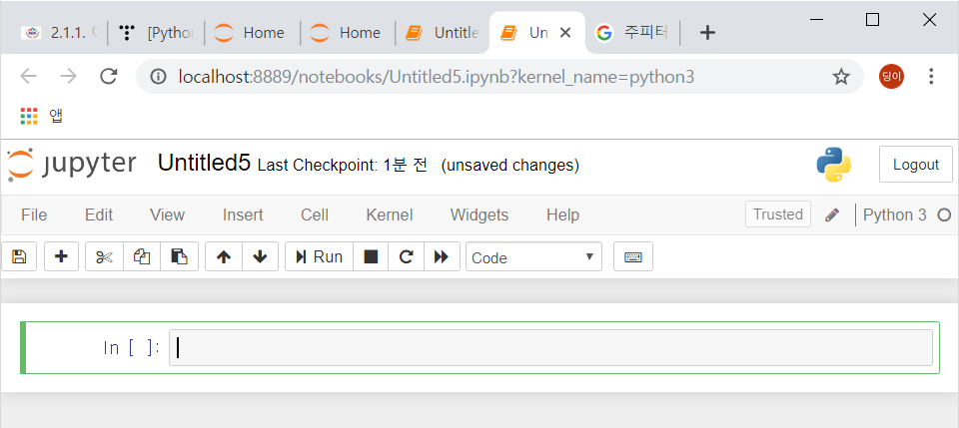
주피터 사용방법.
하늘색은 명령어가 작동됩니다.
초록색은 편집기능이 있어 코드 및 글을 작성할 수 있습니다.
: mode 별로 기능이 존재합니다.
입력창 왼쪽에 In[]이 있으면 code모드 입력창 왼쪽에 아무것도 없으면 마크다운 모드

Slide 12
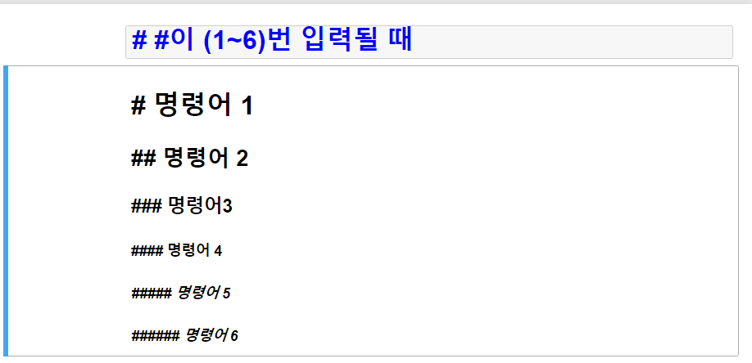
주피터 사용방법. - 명령어가 동작될 때
dd : 하늘색으로 선택된 영역을 제거합니다. (한줄 제거)
m : 마크다운 모드로 작성할 수 있습니다.
(마크다운 모드시)1~6 : # 추가, 제목 혹은 굵고 큰 글, 기울게 등 글자 서식이 적용되어 작성이 됩니다.
Esc / enter : esc는 명령어 모드로, enter를 누르면 입력모드로 변경됩니다.

Slide 13
주피터 사용방법. - 마크다운시
공백 두번은 줄 바꿈입니다.
**을 하게 되면 굵게 해주는 효과를 줍니다.**
* 을 하게 되면 글머리 기호를 넣을 수 있습니다.

Slide 14
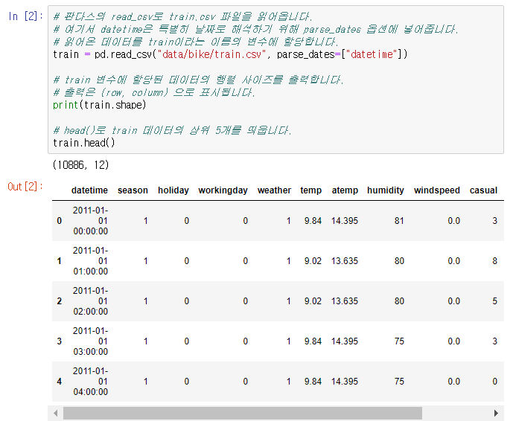
주피터 사용방법. - 코드 작성시
파이썬 코드를 작성하면 됩니다.
Alt + enter를 하면 행이 추가되면서 코드가 실행됩니다.
Ctrl + enter를 하면 코드만 실행이 됩니다.
주석은 #
In 영역은 코드 작성 부분 Out 영역은 결과 출력 부분

